Slide 1
废水异常超标或中断演练报告
FAC
ATX
OCT. 22, 2025

Slide 2
目录 CONTENTS
01 组织表
02 组织职责
03 演练计划
04 演练照片
05 签到
06 演练总结

Slide 3
组织表

Slide 4
组织职责

Slide 5
废水异常超标或中断演练计划

Slide 6
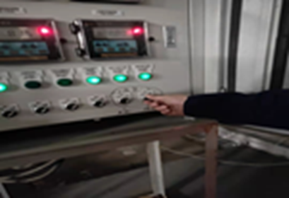
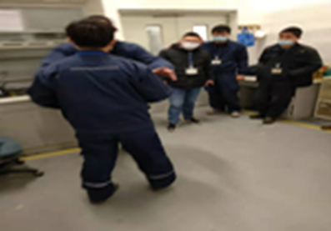
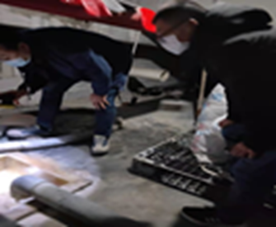
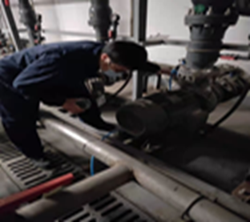
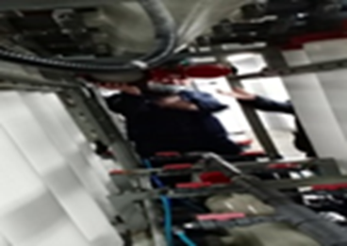
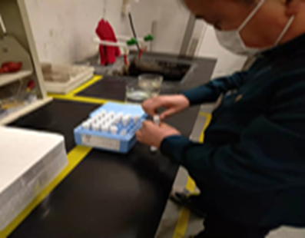
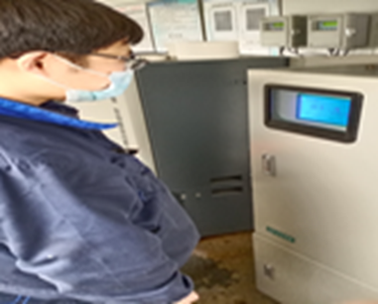
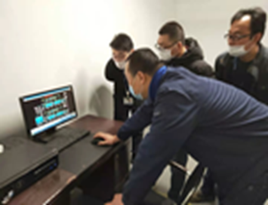
现场演练照片

Slide 7
现场演练签到表

Slide 8
演练总结
演练评估与总结： 预案演练要全过程记录演练过程，在全面分析演练记录及相关资料的基础上， 对比参演人员表现与演练目标要求，对演练活动及其组织过程作出客观评价，并 编写演练评估报告。所有应急演练活动都应进行演练评估。 在演练结束后，要根据演练记录、演练评估报告、应急预案、现场总结等材 料，对演练进行系统和全面的总结，并形成演练总结报告。演练参与单位也可对 本单位的演练情况进行总结。 演练总结报告的内容包括：演练目的、时间和地点、参演单位和人员、演练 方案概要、发现的问题与原因、经验和教训，以及改进有关工作的建议等。
SZ文档管控系统上线

